Slide 1

MVC
Petites explications sur le Modèle Vue Contrôleur

Slide 2
Historique
C’est un motif d'architecture logicielle destiné aux interfaces graphiques lancé en 1978 et très populaire pour les applications web.
Ce motif est utilisé par de nombreux frameworks pour applications web tels que Ruby on Rails, Grails, ASP.NET MVC, Spring, Struts, Symfony, Apache Tapestry, Laravel, ou AngularJS.
Créé par Trygve Reenskaug

Slide 3
Modèle
Élément qui contient les données ainsi que de la logique en rapport avec les données : validation, lecture et enregistrement.
Il peut, dans sa forme la plus simple, contenir uniquement une simple valeur, ou une structure de données plus complexe.
Le modèle représente l'univers dans lequel s'inscrit l'application.
Par exemple pour une application de banque, le modèle représente des comptes, des clients, ainsi que les opérations telles que dépôt et retraits, et vérifie que les retraits ne dépassent pas la limite de crédit

Slide 4
Vue
Partie visible d'une interface graphique.
La vue se sert du modèle, et peut être un diagramme, un formulaire, des boutons, etc.
Une vue contient des éléments visuels ainsi que la logique nécessaire pour afficher les données provenant du modèle.
Dans une application de bureau classique, la vue obtient les données nécessaires à la présentation du modèle en posant des questions. Elle peut également mettre à jour le modèle en envoyant des messages appropriés. Dans une application web une vue contient des balises HTML

Slide 5
Controlleur
Module qui traite les actions de l'utilisateur, modifie les données du modèle et de la vue
C’est le conteneur qui permet de réaliser la plupart des actions avant le rendu final.

Slide 6
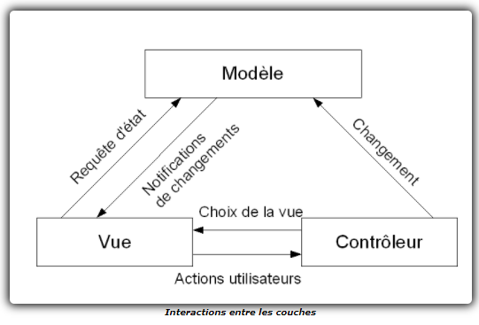
Schéma conventionnel

Slide 7
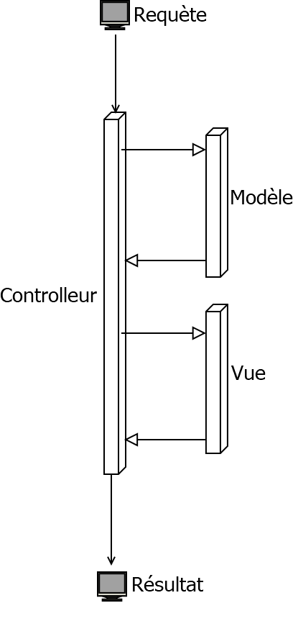
Schéma linéaire pour les applications modernes

Slide 8
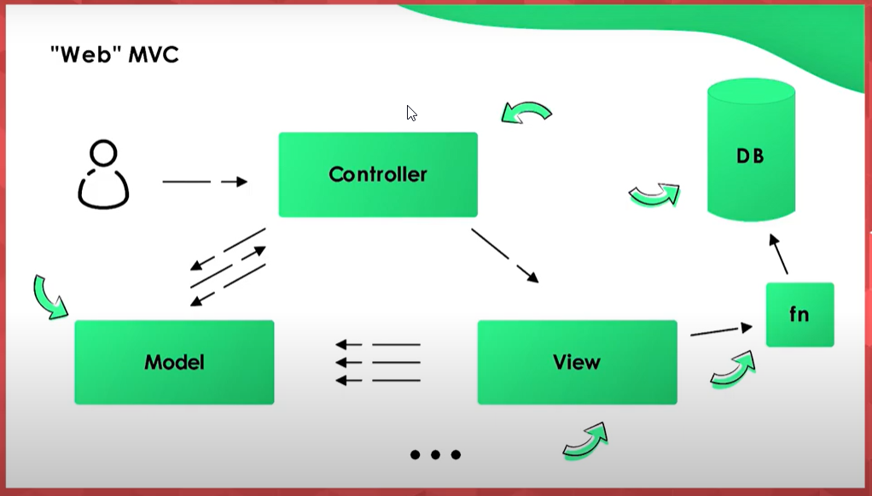
Mauvaises pratiques possibles

Slide 9
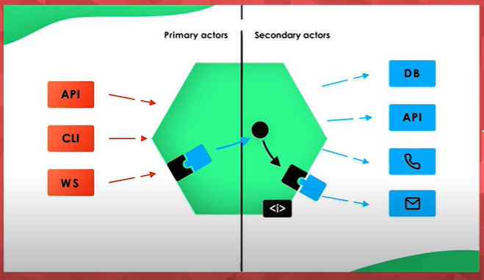
Une esquisse de solution

Slide 10
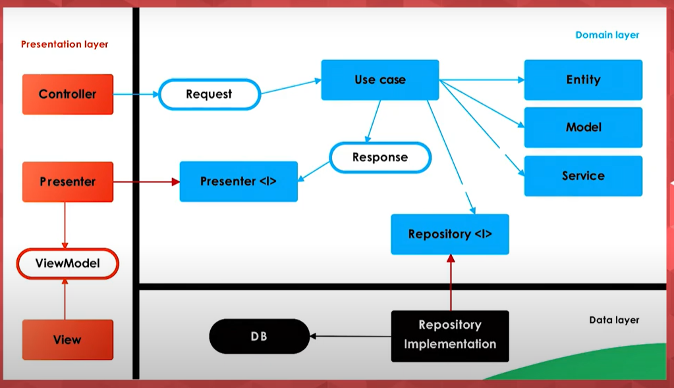
LA solution : CLEAN Architecture

Slide 11
Quelques Principes
SOLID est un acronyme mnémonique qui regroupe cinq principes de conception destinés à produire des architectures logicielles plus compréhensibles, flexibles et maintenables.
https://fr.wikipedia.org/wiki/SOLID_(informatique)
Le principe KISS, Keep it simple, stupid (en français, mot à mot : « garde ça simple, idiot », dans le sens de « ne complique pas les choses ») ou bien Keep it stupid simple (en français, « garde ça super simple », avec l'idée que « même un idiot pourrait comprendre »), est une ligne directrice de conception qui préconise la simplicité dans la conception et que toute complexité non indispensable devrait être évitée dans toute la mesure du possible.
https://fr.wikipedia.org/wiki/Principe_KISS

Slide 12
Pour allez plus loin
https://fr.wikipedia.org/wiki/Mod%C3%A8le-vue-contr%C3%B4leur
https://openclassrooms.com/fr/courses/4670706-adoptez-une-architecture-mvc-en-php

